Slide 1
Προϊστορία της Ελλάδος
Η προϊστορία της Ελλάδος καλύπτει την περίοδο πριν από την εμφάνιση της γραφής, από τους πρώτους ανθρώπους έως περίπου το 1100 π.Χ.

Slide 2
Η Λίθινη Εποχή
Ξεκινά περίπου το 700.000 π.Χ. και χωρίζεται σε Παλαιολιθική και Νεολιθική περίοδο. Οι άνθρωποι αρχικά ζούσαν σε σπήλαια και αργότερα εγκαταστάθηκαν σε μόνιμους οικισμούς.

Slide 3
Παλαιολιθική Περίοδος
Οι πρώτοι άνθρωποι στον ελλαδικό χώρο ήταν κυνηγοί και τροφοσυλλέκτες. Χρησιμοποιούσαν λίθινα εργαλεία και ζούσαν σε σπήλαια όπως αυτό των Πετραλώνων στη Χαλκιδική.

Slide 4
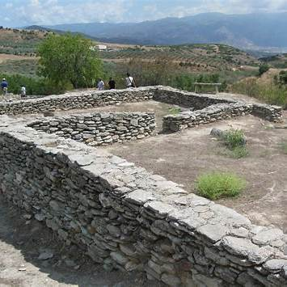
Νεολιθική Περίοδος
Οι άνθρωποι εγκαθίστανται σε οικισμούς, καλλιεργούν τη γη και εξημερώνουν ζώα. Σημαντικά κέντρα: Σέσκλο και Διμήνι στη Θεσσαλία.

Slide 5
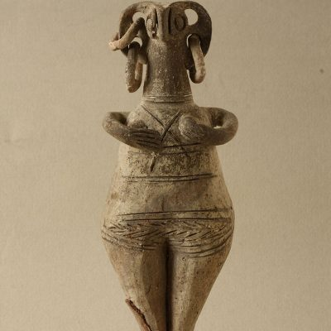
Η Εποχή του Χαλκού
Ξεκινά περίπου το 3000 π.Χ. και χαρακτηρίζεται από τη χρήση του χαλκού και την ανάπτυξη τριών μεγάλων πολιτισμών.

Slide 6
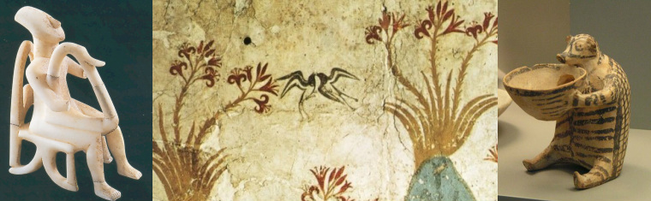
Κυκλαδικός Πολιτισμός
Αναπτύχθηκε στις Κυκλάδες. Οι κάτοικοι ήταν ναυτικοί και έμποροι. Γνωστός για τα μαρμάρινα ειδώλια με απλές και καλλιτεχνικές μορφές.

Slide 7
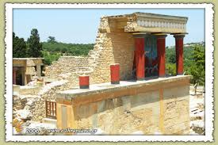
Μινωικός Πολιτισμός
Αναπτύχθηκε στην Κρήτη με κέντρα την Κνωσό και τη Φαιστό. Χρησιμοποιούσαν τη Γραμμική Α γραφή, ανέπτυξαν εμπόριο και τέχνη. Ήταν ειρηνικός και οργανωμένος πολιτισμός.

Slide 8
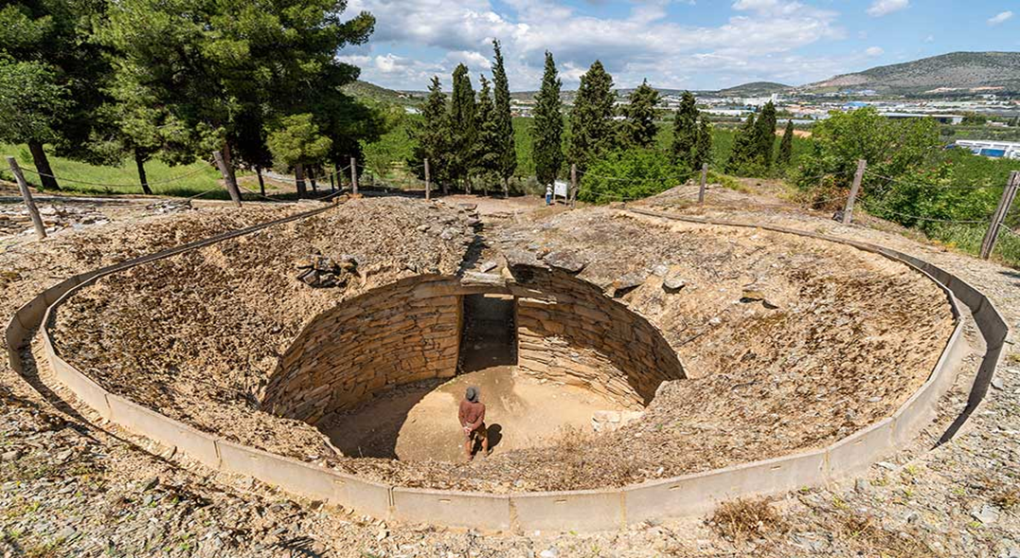
Μυκηναϊκός Πολιτισμός
Αναπτύχθηκε στην ηπειρωτική Ελλάδα (Μυκήνες, Πύλος, Τίρυνθα). Οι Μυκηναίοι ήταν πολεμικός λαός και χρησιμοποίησαν τη Γραμμική Β. Θεωρούνται οι πρώτοι Έλληνες.

Slide 9
Η Κατάρρευση των Μυκηναϊκών Κέντρων
Περί το 1100 π.Χ. οι μυκηναϊκοί οικισμοί καταστρέφονται, πιθανώς από Δωριείς ή εσωτερικές αναταραχές ,αναλυτικότερα :
Η κατάρρευση των μυκηναϊκών κέντρων γύρω στο τέλος της 12ης – αρχές 11ης αιώνα π.Χ. οφείλεται σε έναν συνδυασμό παραγόντων, όχι σε έναν μόνο. Μερικοί από τους κυριότερους είναι οι εξής:Εσωτερική αστάθεια και κοινωνικές συγκρούσειςΟι μυκηναϊκές πόλεις-κράτη ήταν συχνά συγκεντρωτικές και εξαρτιόταν από ισχυρούς βασιλιάδες (αναφέρεται συχνά ο τίτλος wanax). Η αδυναμία κεντρικής εξουσίας ή εσωτερικές διενέξεις πιθανώς προκάλεσαν αστάθεια και αποδυνάμωσαν την κοινωνία.Οικονομική και εμπορική κρίσηΟι Μυκηναίοι βασίζονταν σε δίκτυα εμπορίου με την Ανατολική Μεσόγειο (Κύπρο, Κρήτη, Αίγυπτο, Συρία). Η διατάραξη αυτών των δικτύων – πιθανώς λόγω εξωτερικών επιθέσεων ή γενικευμένης αναταραχής – οδήγησε σε οικονομική κρίση.Εξωτερικές επιθέσειςΥπάρχουν ενδείξεις επιθέσεων από «Λαούς της Θάλασσας» ή άλλες εχθρικές ομάδες που κατέστρεψαν οχυρωμένες πόλεις.Φυσικές καταστροφέςΣεισμοί, ξηρασίες ή άλλες φυσικές καταστροφές ενδέχεται να έχουν πλήξει τις πόλεις, καταστρέφοντας υποδομές και αγροτικές παραγωγές.Γενικευμένη κοινωνική κατάρρευσηΌλοι οι παραπάνω παράγοντες πιθανώς αλληλοενισχύθηκαν: η οικονομική κρίση οδηγούσε σε κοινωνική αναταραχή, οι επιθέσεις αποδυνάμωναν τις άμυνες, και οι φυσικές καταστροφές ενίσχυαν την κατάρρευση.Το αποτέλεσμα ήταν η εγκατάλειψη των μεγάλων ανακτόρων (Μυκήνες, Τίρυνθα, Πύλος, Ιδαίον Ανάκτορο κ.ά.) και η έναρξη της λεγόμενης Σκοτεινής Εποχής της Ελλάδας.

Slide 10
Μετάβαση στην Ιστορική Εποχή
Κατά τους Σκοτεινούς Χρόνους μειώνεται ο πληθυσμός και η γραφή εξαφανίζεται. Αργότερα, εμφανίζονται οι πρώτες πόλεις-κράτη και ξεκινά η ιστορική εποχή της Ελλάδος.
Οι Σκοτεινοί Χρόνοι στην Ελλάδα (περίπου 1100–800 π.Χ.) ακολούθησαν την κατάρρευση των μυκηναϊκών κέντρων και χαρακτηρίζονται από σημαντική κοινωνική, οικονομική και πολιτισμική υποχώρηση. Τα μεγάλα ανάκτορα εγκαταλείπονται και οι συγκεντρωτικές εξουσίες των βασιλιάδων εξαφανίζονται, ενώ οι κοινότητες γίνονται μικρές, αγροτικές και αποκεντρωμένες. Η εμπορική δραστηριότητα μειώνεται σημαντικά, ενώ το γραπτό σύστημα των Μυκηναίων (γραμμικό Β) παύει να χρησιμοποιείται, με αποτέλεσμα η ιστορία της περιόδου να διατηρείται κυρίως προφορικά μέσω μύθων και θρύλων. Η αρχιτεκτονική απλοποιείται, με σπίτια κατασκευασμένα κυρίως από ξύλο και πλίνθους, ενώ η κεραμική γίνεται πιο λιτή και λειτουργική. Οι νέοι οικισμοί δημιουργούνται σε οχυρωμένες θέσεις, ενδεικτικό της ανάγκης για προστασία και ασφάλεια σε μια εποχή αναταραχής. Παρά τις δυσκολίες, η περίοδος θέτει τις βάσεις για τη μετέπειτα αναγέννηση: γύρω στο 900–800 π.Χ. εμφανίζεται η χρήση σιδήρου, αναπτύσσεται πιο σύνθετη κεραμική και αρχίζουν να διαμορφώνονται τα πρώτα πρότυπα πόλεων-κρατών. Οι Σκοτεινοί Χρόνοι, αν και χαρακτηρίζονται από υποχώρηση, αποτέλεσαν μια μεταβατική φάση που οδήγησε στην πολιτισμική και κοινωνική αναγέννηση της αρχαϊκής Ελλάδας.

